Slide 1
Sistema de Gestión de Objetos de Aprendizaje y Repositorio
Integrantes:
Criollo José Antonio
Vasco margarita
Tamayo edison

Slide 2
Objetivo General
Desarrollar una aplicación informática que apoye a la construcción, almacenamiento e intercambio de objetos de aprendizaje.
Objetivos Específicos
Estudiar los Objetos de Aprendizaje, para determinar sus partes componentes y las técnicas de construcción.
Establecer la forma de catalogar, empaquetar y almacenar Objetos de aprendizaje.
Crear una aplicación informática de software libre para la creación de objetos de aprendizaje.
Crear una aplicación web utilizando herramientas y metodología de desarrollo de software libre, que permita el almacenamiento, catalogación, difusión y utilización de objetos de aprendizaje.

Slide 3
Arquitectura del repositorio de objetos de aprendizaje con servicio web
La propuesta de diseño de repositorio de objetos de aprendizaje implementada con servicios Web está estructurada en tres capas: capa cliente, capa de servicios y capa de repositorio

Slide 4
La capa del cliente: En esta capa se encuentran las interfaces a través de las cuales el cliente va a solicitar los servicios web dependiendo de su necesidad

Slide 5
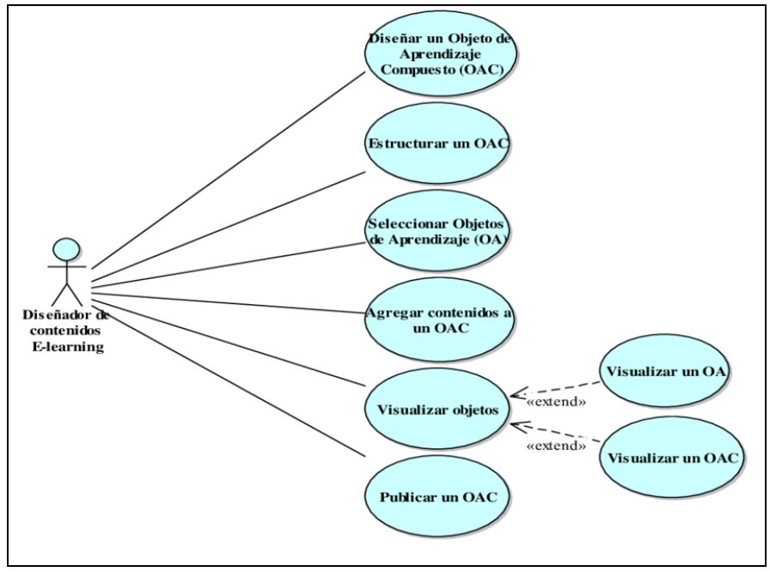
La capa de servicios: En esta capa se encuentran los servicios web los cuales producirán una serie de llamadas al repositorio dependiendo de la naturaleza del servicio, los servicios se pueden dividir en dos grupos los servicios con funcionalidades respectos a los Objetos de Aprendizaje y el otro grupo pertenece a los servicios de funcionalidades de gestión de usuarios.

Slide 6
La capa Repositorio: En esta capa se presenta la arquitectura de datos del repositorio en la cual se alojan tanto los Objetos de Aprendizajes (OA) como los metadatos que lo describen.
Estos metadatos son guardados en una base datos y los OA’s se guardan en un directorio dentro del servidor y la URI que referencia la ruta del recurso, la cual será almacenada en la base de datos junto con sus metadatos para poder devolver el recurso cuando algún usuario lo solicite.

Slide 7
Funcionamiento del Sistema

Slide 8
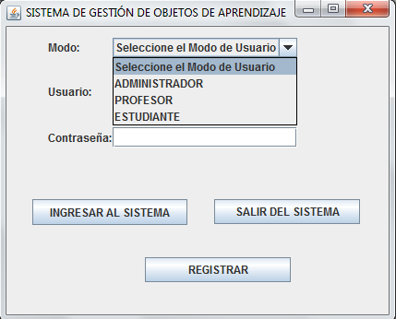
Gestión de usuarios

Slide 10
Registrar un usuario nuevo

Slide 11
Registro de Profesor

Slide 12
Abrir un OA

Slide 13
Importar un OA

Slide 14
Contribuciones GitHub

Slide 15
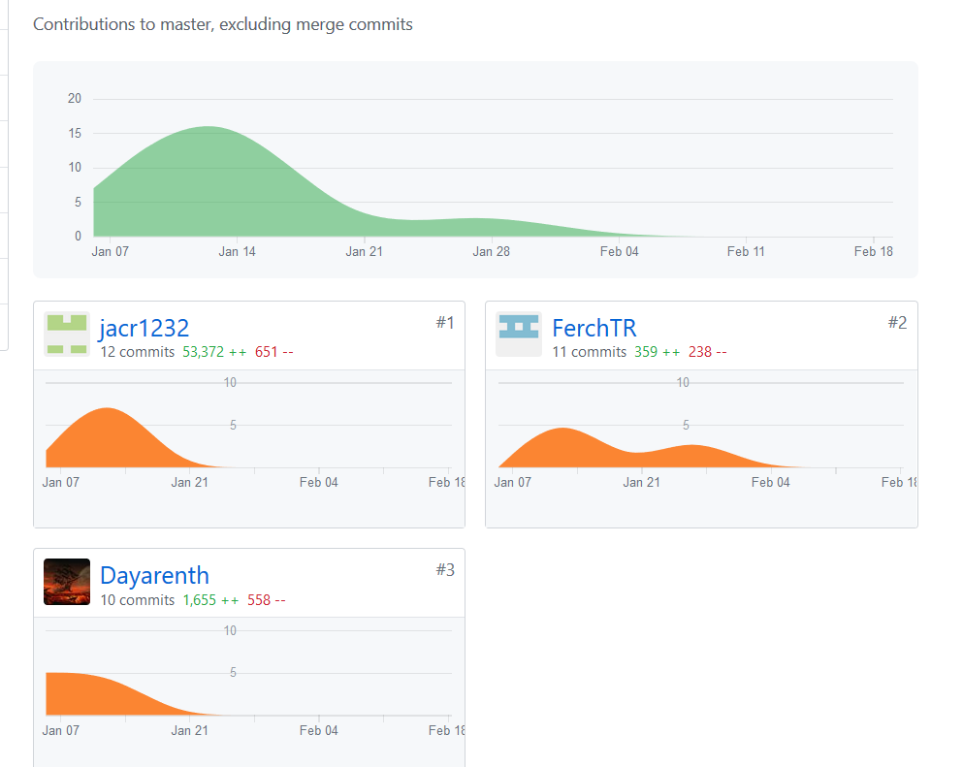

Slide 16
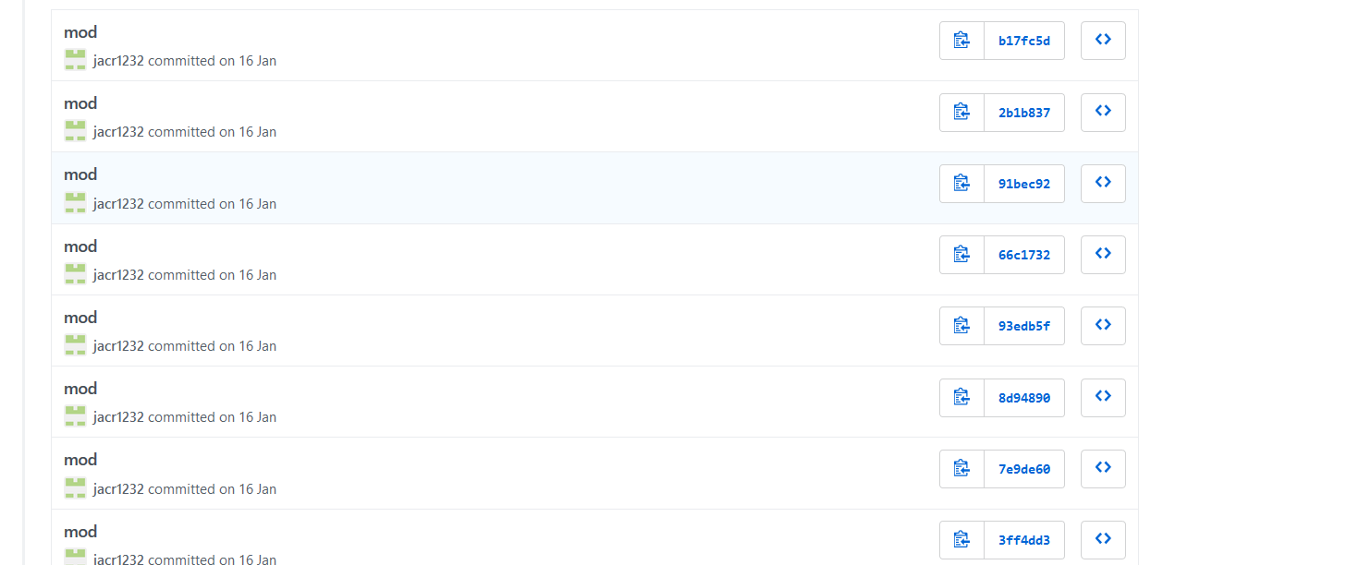

Slide 17
Link: https://github.com/Dayarenth/SistemaDeGestionDeObjetosDeAprendizaje

